Slide 1
Új Funkciókkal bővült
a
HYRITE LED TLG Tápegység sorozat
Innovációk a továbbfejlesztett LED-világítási megoldásokhoz

Slide 2
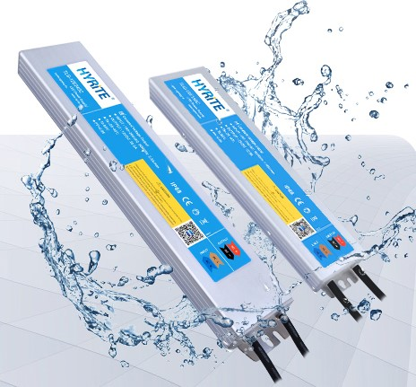
Tudjon meg többet a TLG sorozatú HYRITE LED tápegységeink legújabb funkcióiról. Ezeket az innovációkat arra tervezték, hogy továbbfejlesztett LED-es világítási megoldásokat kínáljanak különféle alkalmazásokhoz. Vágjunk is bele.
Bevezetés

Slide 3
Star-Link Tápegységek
Párhuzamos csatlakozás: Tápegységeink támogatják a párhuzamos csatlakozást, lehetővé téve több egység kimenetének csatlakoztatását (+ a +hoz, - a -hoz). Ez a rugalmasság lehetővé teszi, hogy bárhol telepíthetők legyenek az alkalmazásban.

Slide 4
Star-Link Tápegységek
'N+1' Működési mód: Egy redundáns tápegység párhuzamos hozzáadásával (N+1) biztosíthatjuk a megszakítás nélküli LED-világítást, még akkor is, ha az egyik egység meghibásodik, csökkentve a leállási időt és a karbantartást.

Slide 5
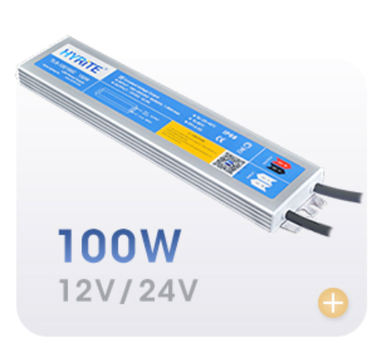
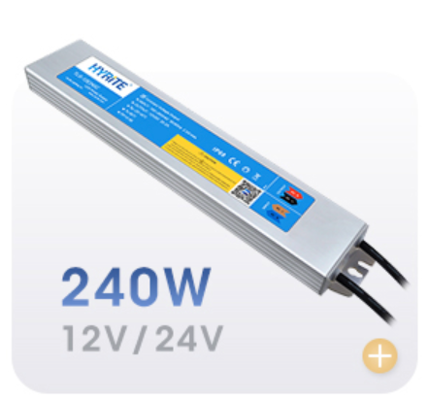
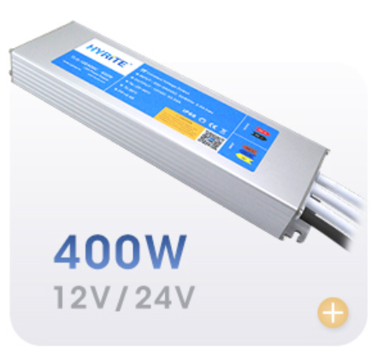
Star-Link Tápegységek
+
+
Raktárkészlet optimalizálási lehetőség: Ügyfeleink szabadon tervezhetik a tápegység elhelyezését, minimalizálva az áramellátás gondjait. Ez a rugalmasság sokoldalú kombinációkat tesz lehetővé különböző alkalmazásokhoz, (kivéve a 60 W-os vagy alacsonyabb teljesítményű modellt).

Slide 6
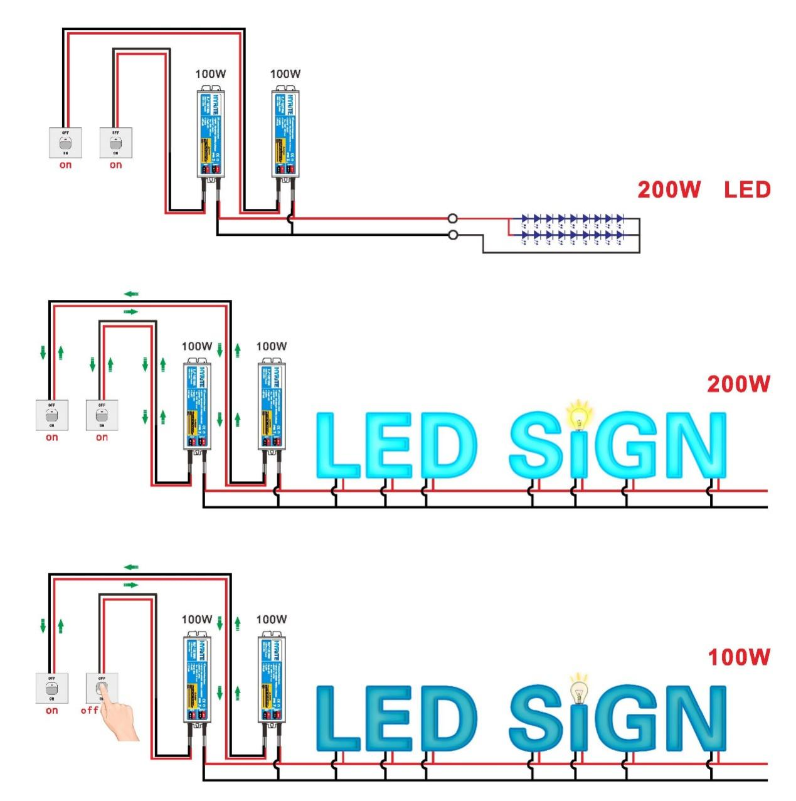
A ”Never Shut Down” Funkció
Túlterhelés elleni védelem korlátozása: A hagyományos túlterhelés elleni védelem LED meghibásodásához vezethet, ha a tápegység leáll, vagy túlterhelés alatt villog.
Tartsa a lámpát mindig bekapcsolva: Az innovatív védelmünk csökkenti a kimeneti teljesítményt, ha túlterhelést észlel, fenntartja a LED-fényt, miközben enyhén tompítja azt. Ez növeli a LED-jelzők és a világítási alkalmazások megbízhatóságát.
Csökkentett karbantartás: Ez a funkció potenciális "karbantartásmentes" megoldást kínál (kimeneti párhuzamos csatlakozást igényel), megtakarítva a szervizköltségeket.

Slide 7
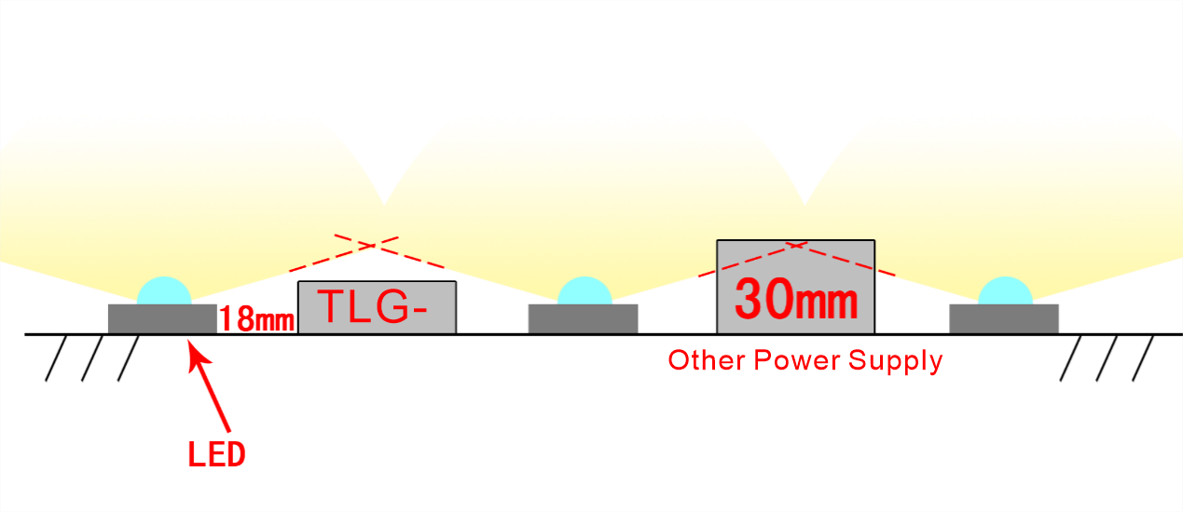
A TLG Sorozat Vékonyabb Kialakítása
18 mm-es vékony test : A TLG-sorozat szuper vékony kialakítással büszkélkedhet, mindössze 18 mm magasságban (a 60-240W modellek esetében). Ez a funkció megkönnyíti a fénydobozokba való telepítést, csökkentve az árnyékokat és a sötét területeket.
Sokoldalú alkalmazás: A vékony profilja alkalmassá teszi a TLG sorozatú tápegységeket a térkorlátozott projektekhez, és kiterjeszti a különböző alkalmazásokban való használatukat.

Slide 8
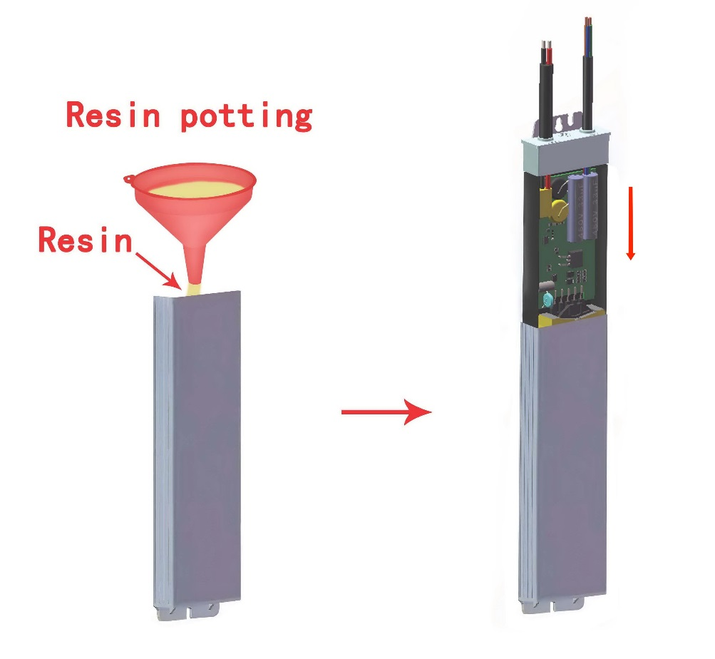
Magas behatolás elleni védelem (IP68)
Fokozott vízszigetelés: A TLG-sorozatú tápegységek a hagyományos IP67-es termékekkel összehasonlítva magasabb IP minősítést (IP68) kínálnak. Ez egy egyedülálló testszerkezet és potting process révén valósul meg.
Az alkatrész csökkentett sebezhetősége: A bemeneti és kimeneti vezetékek ugyanarról az oldalról indulnak ki, így a gyanta betöltési folyamata minimalizálja a légbuborékokat az alkatrészek körül, növelve a megbízhatóságot.
Új piaci lehetőségek: Az IP68 besorolás olyan alkalmazások számára nyit ajtót, amelyek kiváló vízszigetelést igényelnek, mint például a vízforrások és az úszómedencék, miközben csökkenti a normál kültéri környezetben előforduló hibákat is.

Slide 9
Összefoglalva
A TLG sorozatú HYRITE Led tápegységeink úttörő funkciókat vezetnek be a LED-es világítási alakalmazásokhoz, beleértve a „Star-Link” rugalmasságot, a „Never Shut Down” védelmet, a sokoldalú elhelyezéshez szükséges vékony kialakítást és a fokozott IP68-as besorolást. Ezek az innovációk kiváló teljesítményt és megbízhatóságot biztosítanak a projektek széles skálájához.

Slide 10
Köszönjük Figyelmüket!
LEDISTER Kft.
A HYRITE Tápegységek
Magyaroszági kizárólagos forgalmazója

